Slide 1
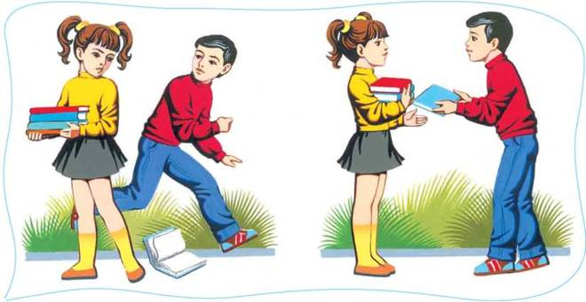
ВВІЧЛИВІСТЬ
Підготував: Андрій Михасевич

Slide 2
«Усі правила гідної поведінки здавна відомі, затримка за малим – за умінням ними керувати» Б. Паскаль

Slide 3
Ввічливість – риса характеру, яка визначається гарними манерами, добрими вчинками та доброзичливим ставленням до людей

Slide 4
Слова привітань:
Добрий день
Добрий вечір
Добрий ранок
Здрастуйте
Доброго здоров'я
Вітаю
Привіт та інші

Slide 5
ПРОБАЧТЕ!
ДАРУЙТЕ! ВИБАЧЕННЯ
ВИБАЧТЕ!

Slide 6
Для успішного, приємного спілкування ввічлива людина використовує:
При зустрічі – посмішку,
При слуханні – інтерес,
При обміні думками та в суперечці - люб'язність,
Під час критики – співчуття, міру.

Slide 7
«ЖОДНА ПРИЧИНА НЕ ВИПРАВДОВУЄ НЕЧЕМНОСТІ» Тарас Шевченко

Slide 8
ЗАГАЛЬНІ ПРАВИЛА ГІДНОЇ
ПОВЕДІНКИ

Slide 9
Уміти бути уважним до людини в усіх ситуаціях

Slide 10
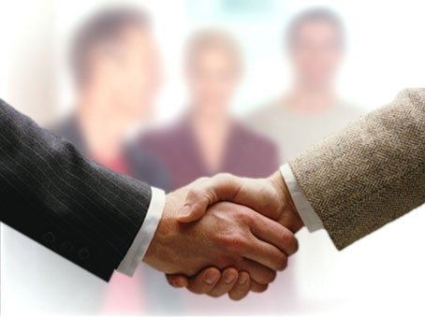
Ввічливо звертатися з проханням про будь – яку послугу і самому подякувати за таку послугу

Slide 11
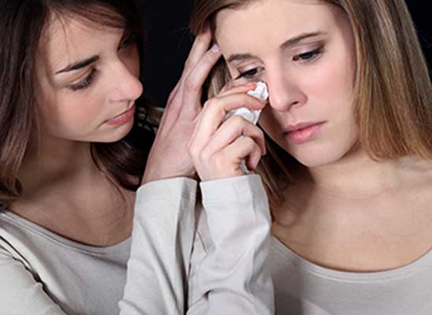
Співчувати людині у її невдачах, поділяти з нею радість успіху

Slide 12
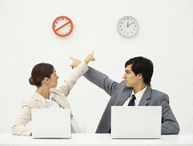
Берегти робочий та вільний час інших людей і ні в якому разі не примушувати людину чекати на тебе

Slide 13
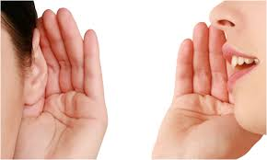
Розмовляти мовою, зрозумілою більшості присутніх (усім)

Slide 14
Не сміятися безпричинно за присутності людини, не давати їй приводу гадати, ніби ви смієтесь з неї

Slide 15
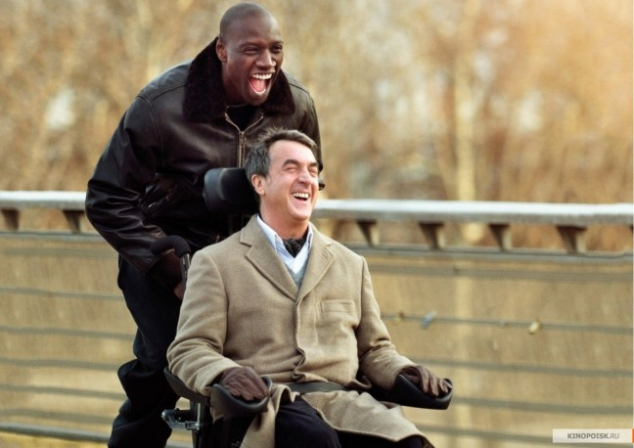
Намагатися не помічати фізичних вад людини

Slide 16
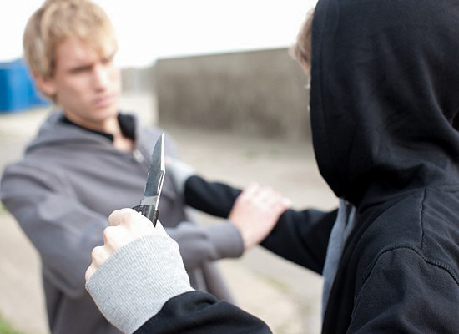
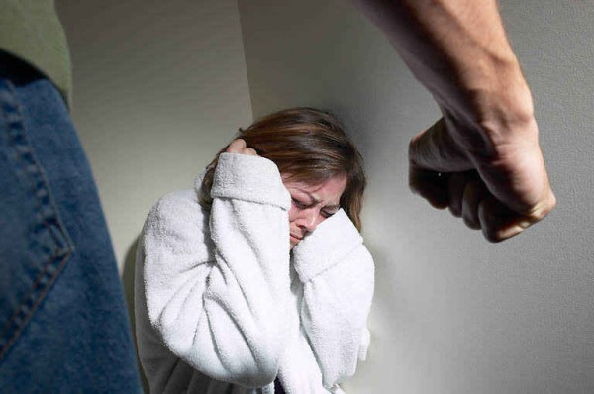
Не допускати ніяких погроз щодо людини, тим більше – фізичних дій

Slide 17
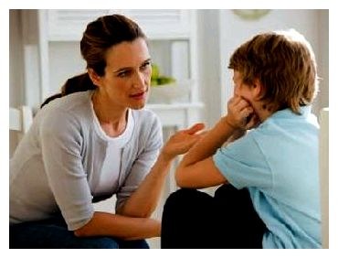
Терпляче вислуховувати того, хто говорить, не перебивати його і виявляти інтерес до його думки

Slide 18
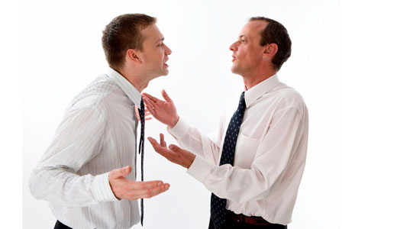
Не нав'язувати співрозмовникові тему розмови про себе як найцікавішу, прагнути більше запитувати і слухати, ніж говорити самому

Slide 19
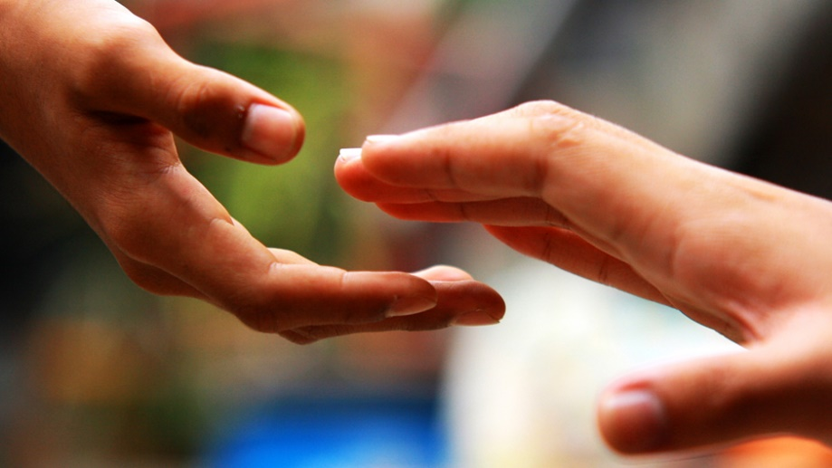
Не підкреслювати своєї шляхетності і жертовності у зробленій вами послузі, якою б важливою і значною вона не була, покажіть, що ви робите її легко, з задоволенням, без думки про взаємну віддяку

Slide 20
Неможливо змінити світ, але можна змінити себе!
Японська мудрість

Slide 21
Люди, будьте взаємно ввічливі!

